Slide 1
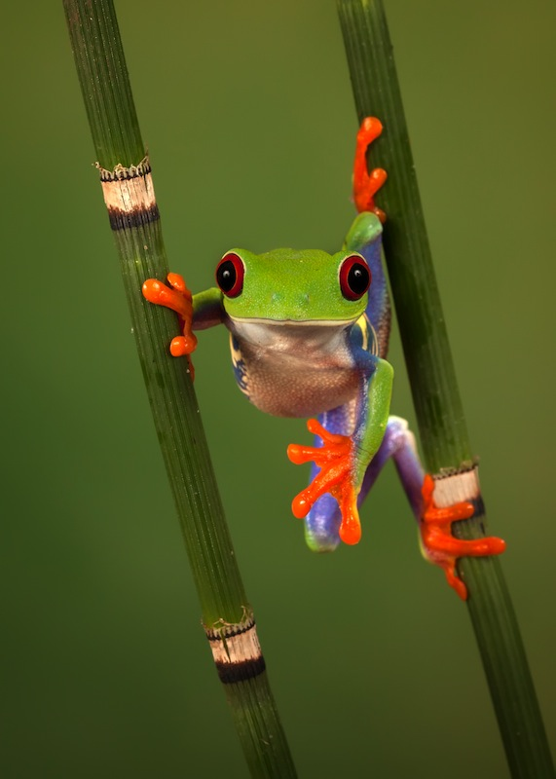
1. Mitä ympäristöekologia on?
www.shutterstock.com

Slide 2
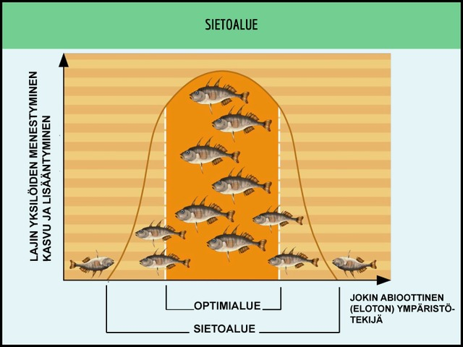
Ekologiaa
Ympäristötekijät
Bioottiset ja abioottiset
Lajeilla tietty sietoalue
Ekologinen lokero
Koostuu ympäristötekijöistä

Slide 3
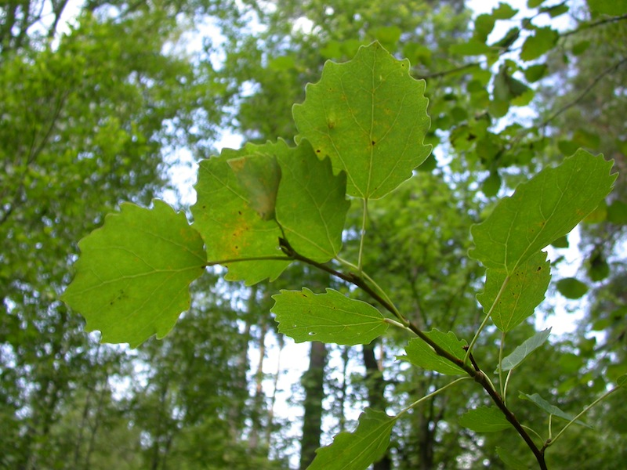
Avainlaji
Tärkeä ekosysteemin toiminnalle.
Monet muut lajit riippuvat avainlajista.
Avainlajin katoaminen vaikuttaa koko ekosysteemiin.

Slide 4
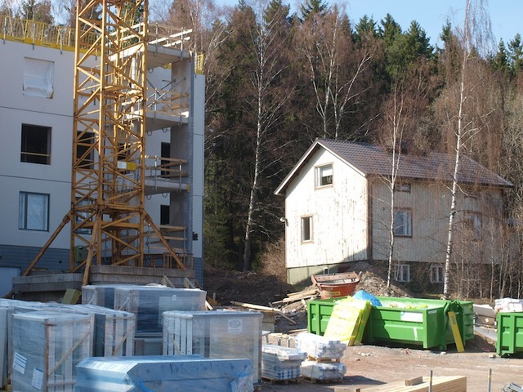
Ympäristöekologia
Tutkii ihmisen ja ympäristön vuorovaikutusta
Ihmisen vaikutus ympäristöön.
Tarvitaan ekologista tietämystä.

Slide 5
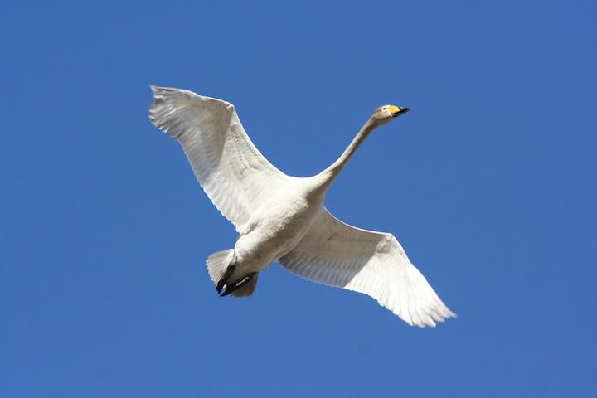
Luonnonsuojelu
Luonnon, luonnonvarojen ja elinympäristöjen suojelu ja hoito.
Monimuotoisuuden ylläpitäminen
Luonnontilaiset ympäristöt
Kansallis- ja luonnonpuistojen perustaminen

Slide 6
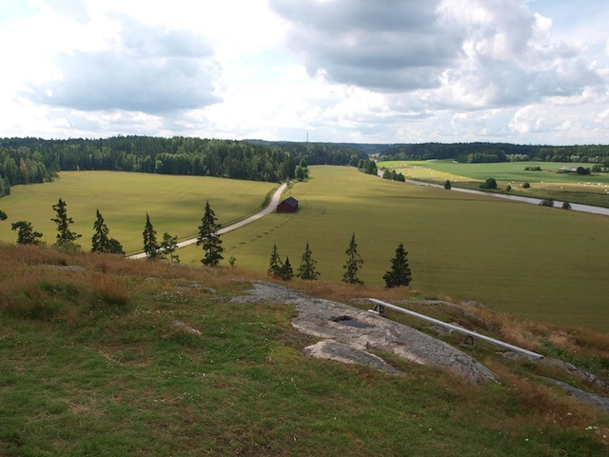
Ympäristönsuojelu
Sisältää luonnonsuojelun
Ratkaisuja ihmisen aiheuttamiin ympäristöongelmiin
Muutosten vähentäminen ja ehkäiseminen
Tavoite: kestävä kehitys sekä elinkelpoinen ja viihtyisä ympäristö

